Slide 1
PID Philippe Gerondal

Slide 2
Waarom een LCIF-dag in Europa?
Omdat de Lions van Europa willen :
Hun stichting vieren
C100 activeren
De « Challenge »: onze fondsenwervingsdoelen halen tegen 2022.
Herinnering: % van doel tot nu toe bereikt:
D112A : 56,74%
D112B : 66,23%
D112C : 56,00%
D112D : 26,56%
PID Philippe Gerondal

Slide 3
Keuze van de Gouverneursraad van het MD 112
Een fundraising actie ter gunste van onze "Global Cause" Kinderkanker.
Waarom :
Ondanks de medische vooruitgang sterven er in België nog steeds te veel kinderen aan deze vreselijke ziekte.
De behoefte aan ziekenhuisapparatuur is nog steeds groot en zeer duur.
Bovendien wordt er te weinig gedaan om gezinnen in staat te stellen de gehospitaliseerde kinderen te begeleiden. (ter beschikking gestelde lokalen, enz.)
PID Philippe Gerondal

Slide 4
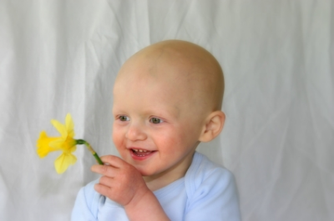
Het programma voor pediatrische kankerbestrijding
Een kind wordt wereldwijd om de 2 minuten gediagnosticeerd met kanker.
In rijke landen zijn de overlevingskansen 80%.
In landen met een gemiddeld of laag inkomen per hoofd van de bevolking (waar 60% van de zieke kinderen woont), varieert hun overlevingskans van 10% tot 20%.
PID Philippe Gerondal

Slide 5
Wensen van de Gouverneurs
1. Lions hebben de kosten van vele maaltijden sinds maart 2020 bespaard.
Als het equivalent van 2 maaltijden per Lion aan LCIF geschonken wordt, zal onze impact aanzienlijk zijn.
Geef per Club of individueel.
2. De Districten en de MD hebben bepaalde kosten vermeden, met name door virtuele conventies te houden.
Steun uw Gouverneurs die een deel van dit spaargeld willen besteden aan de strijd tegen kinderkanker.
De macht van elke Lion is aanzienlijk: laten we niet vergeten dat met gemiddeld 100 dollar in de wereld, de aankoop van apparatuur voor diagnose of behandeling voor acht kinderen kan worden gefinancierd.
Laten we deze kans grijpen om “het verschil te maken”.
PID Philippe Gerondal

Slide 6
Hoe neemt u deel aan LCIF Day?
Rekening waarop schenkingen kunnen worden overgeschreven :
BE 35 3100 9846 9537
Titularis: Internationale Vereniging van Lions Clubs
Mededeling: Club ( naam , nummer en District)
GIFT LCIF/ C100/ LCIF DAY / Pediatric cancer/ Application for MJF
Nuttige informatie :
LCIF European DAY : www.lcifday.eu
Global Cause Pediatric Cancer :
https://www.lionsclubs.org/en/start-our-global- causes/childhood-cancer
LCIF : https://www.lionsclubs.org/en/give-how-to-give/campaign-100
https://www.lionsclubs.org/en/discover-our-foundation/mission
( voor de FR versie, vervang " EN “naar" FR ").
PID Philippe Gerondal

